Slide 1

第九讲 命题演算自然推理系统
周 晓 聪
中山大学计算机学院
2023年1月
isszxc@mail.sysu.edu.cn
数理逻辑
第九讲 命题演算自然推理系统
2023年1月

Slide 2
内容提要
命题演算自然推理系统的定义
命题演算自然推理系统内定理的证明
命题演算自然推理系统的元理论
数理逻辑
第九讲 命题演算自然推理系统
2023年1月 2/44

Slide 3
命题演算系统概述
命题演算系统的构成
符号集：系统可以出现的所有可能符号构成的集合
公式集：按照一定规则构成的符号集上的符号串
公式集包含认为是“好”的符号串，也就是系统的形式语言
公理集：按照公理化方法的思想确定的被断定的初始公式
这些公式被认为天然地代表“好”的推理，或者断定为“真”的东西
规则集：从已被断定的公式演绎得到更多被断定的公式的规则
从已有的一些代表“好”的推理、断定为“真”的东西得到更多
数理逻辑
第九讲 命题演算自然推理系统
2023年1月 3/44

Slide 4
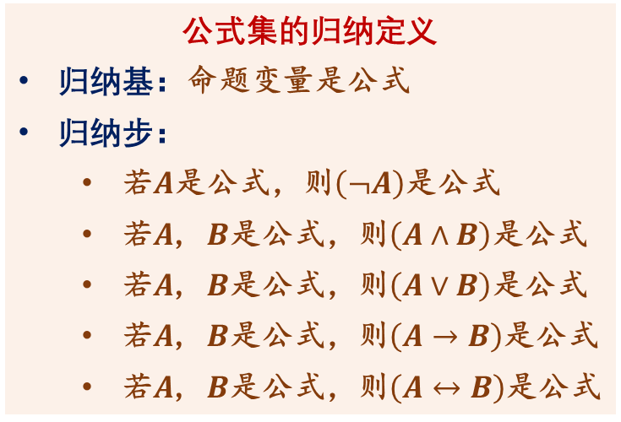
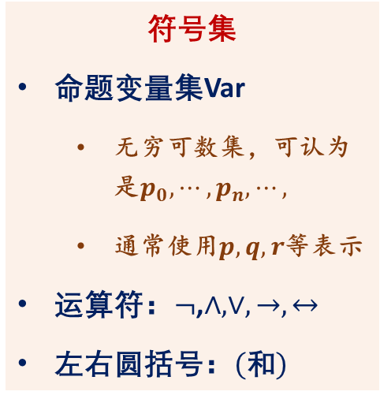
命题演算自然推理系统的定义
符号集与公式的归纳定义
符号集
命题变量集Var
无穷可数集，可认为是$p_{0}, ⋯, p_{n}, ⋯,$
通常使用$p, q, r$等表示
运算符：$¬$,$∧,∨, →,↔$
左右圆括号：$($和$)$
公式集的归纳定义
归纳基：命题变量是公式
归纳步：
若$A$是公式，则$\left(¬A\right)$是公式
若$A$, $B$是公式，则$\left(A∧B\right)$是公式
若$A$, $B$是公式，则$\left(A∨B\right)$是公式
若$A$, $B$是公式，则$\left(A→B\right)$是公式
若$A$, $B$是公式，则$\left(A↔B\right)$是公式
基于通常的运算符优先级和结合性而省略不必要的圆括号
数理逻辑
第九讲 命题演算自然推理系统
2023年1月 4/44

Slide 5
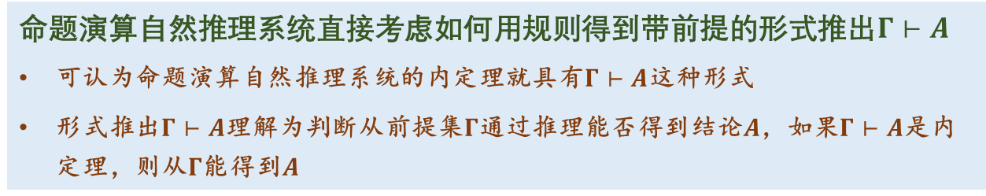
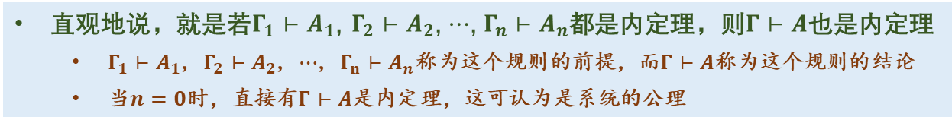
命题演算自然推理系统的定义
命题演算自然推理系统的规则
命题演算自然推理系统直接考虑如何用规则得到带前提的形式推出$Γ⊢A$
可认为命题演算自然推理系统的内定理就具有$Γ⊢A$这种形式
形式推出$Γ⊢A$理解为判断从前提集$Γ$通过推理能否得到结论$A$，如果$Γ⊢A$是内定理，则从$Γ$能得到$A$
命题演算自然推理系统的规则具有下面的形式：
$$Γ_{1}⊢A_{1} Γ_{2}⊢A_{2} ⋯ Γ_{n}⊢A_{n}$$
$$Γ⊢A$$
直观地说，就是若$Γ_{1}⊢A_{1}$, $Γ_{2}⊢A_{2}$, $⋯$, $Γ_{n}⊢A_{n}$都是内定理，则$Γ⊢A$也是内定理
$Γ_{1}⊢A_{1}$, $Γ_{2}⊢A_{2}$, $⋯$, $Γ_{n}⊢A_{n}$称为这个规则的前提，而$Γ⊢A$称为这个规则的结论
当$n=0$时，直接有$Γ⊢A$是内定理，这可认为是系统的公理
数理逻辑
第九讲 命题演算自然推理系统
2023年1月 5/44

Slide 6


























命题演算自然推理系统的定义
命题演算自然推理系统的规则
前提引入
前提引入规则可看成公理，其他每对规则都是一个运算符的引入与消除规则
$$A∈Γ$$
$$Γ⊢A$$
反证法
$$Γ,A⊢B Γ,A⊢¬B$$
$$Γ,¬A⊢B Γ,¬A⊢¬B$$
$$Γ⊢¬A$$
$$Γ⊢A$$
合取规则
$$Γ⊢A Γ⊢B$$
化简规则
$$Γ⊢A∧B$$
$$Γ⊢A∧B$$
$$Γ⊢A∧B$$
$$Γ⊢A$$
$$Γ⊢B$$
附加规则
$$Γ⊢A$$
$$Γ⊢B$$
析取消除
$$Γ,A⊢C Γ,B⊢C Γ⊢A∨B$$
$$Γ⊢A∨B$$
$$Γ⊢A∨B$$
$$Γ⊢C$$
蕴涵引入
$$Γ,A⊢B$$
假言推理
$$Γ⊢A→B Γ⊢A$$
$$Γ⊢A→B$$
$$Γ⊢B$$
双蕴涵引入
$$Γ⊢A→B Γ⊢B→A$$
双蕴涵消除
$$Γ⊢A↔B$$
$$Γ⊢A↔B$$
$$Γ⊢A↔B$$
$$Γ⊢A→B$$
$$Γ⊢B→A$$
数理逻辑
第九讲 命题演算自然推理系统
2023年1月 6/44

Slide 7
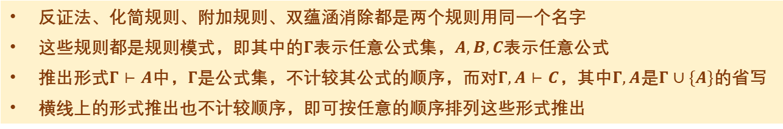
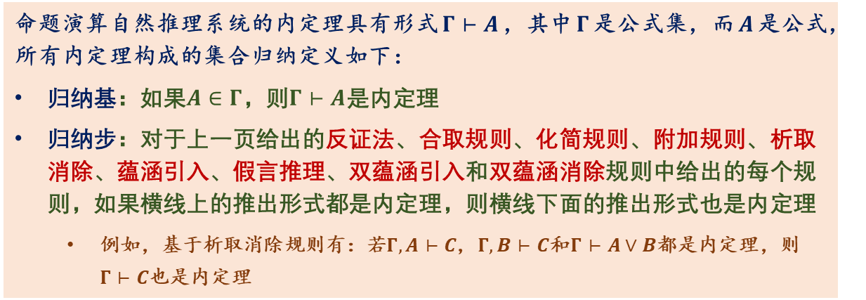
命题演算自然推理系统的定义
命题演算自然推理系统的内定理
命题演算自然推理系统的内定理具有形式$Γ⊢A$，其中$Γ$是公式集，而$A$是公式，所有内定理构成的集合归纳定义如下：
归纳基：如果$A∈Γ$，则$Γ⊢A$是内定理
归纳步：对于上一页给出的反证法、合取规则、化简规则、附加规则、析取消除、蕴涵引入、假言推理、双蕴涵引入和双蕴涵消除规则中给出的每个规则，如果横线上的推出形式都是内定理，则横线下面的推出形式也是内定理
例如，基于析取消除规则有：若$Γ, A⊢C$, $Γ, B⊢C$和$Γ⊢A∨B$都是内定理，则$Γ⊢C$也是内定理
将归纳基称为前提引入(规则)
反证法、化简规则、附加规则、双蕴涵消除都是两个规则用同一个名字
这些规则都是规则模式，即其中的$Γ$表示任意公式集，$A, B, C$表示任意公式
推出形式$Γ⊢A$中，$Γ$是公式集，不计较其公式的顺序，而对$Γ, A⊢C$，其中$Γ, A$是$Γ∪\left\{A\right\}$的省写
横线上的形式推出也不计较顺序，即可按任意的顺序排列这些形式推出
数理逻辑
第九讲 命题演算自然推理系统
2023年1月 7/44

Slide 8
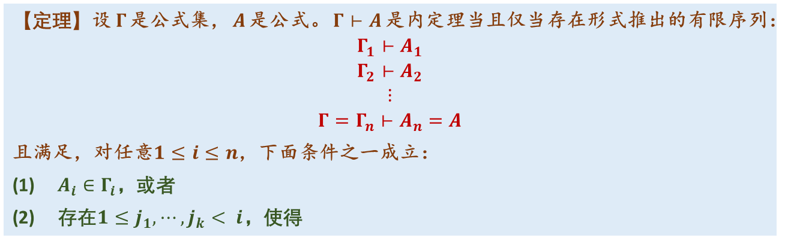
命题演算自然推理系统的定义
命题演算自然推理系统的内定理
【定理】设$Γ$是公式集，$A$是公式。$Γ⊢A$是内定理当且仅当存在形式推出的有限序列：
$$Γ_{1}⊢A_{1}$$
$$Γ_{2}⊢A_{2}$$
$$⋮$$
$$Γ=Γ_{n}⊢A_{n}=A$$
且满足，对任意$1≤i≤n$，下面条件之一成立：
(1) $A_{i}∈Γ_{i}$，或者
(2) 存在$1≤j_{1}, ⋯, j_{k}< i$，使得
归纳定义集合的每个元素都存在构造树，也存在形成序列
$$Γ_{j_{1}}⊢A_{j_{1}} ⋯ Γ_{j_{k}}⊢A_{j_{k}}$$
$$Γ_{i}⊢A_{i}$$
是反证法、合取规则、化简规则、附加规则、析取消除、蕴涵引入、假言推理、双蕴涵引入或双蕴涵消除规则的代入实例
满足上述条件的形式推出有限序列称为内定理$Γ⊢A$的证明(序列)
数理逻辑
第九讲 命题演算自然推理系统
2023年1月 8/44

Slide 9

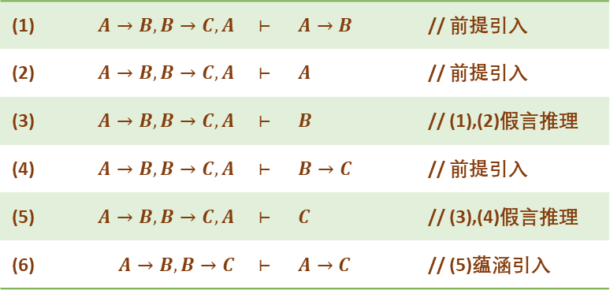



命题演算自然推理系统的定义
命题演算自然推理系统内定理的证明
证明$A→B, B→C⊢A→C$
(1) | $$A→B, B→C, A$$ | $$⊢$$ | $$A→B$$ | // 前提引入
(2) | $$A→B, B→C, A$$ | $$⊢$$ | $$A$$ | // 前提引入
(3) | $$A→B, B→C, A$$ | $$⊢$$ | $$B$$ | // (1),(2)假言推理
(4) | $$A→B, B→C, A$$ | $$⊢$$ | $$B→C$$ | // 前提引入
(5) | $$A→B, B→C, A$$ | $$⊢$$ | $$C$$ | // (3),(4)假言推理
(6) | $$A→B, B→C$$ | $$⊢$$ | $$A→C$$ | // (5)蕴涵引入
令$Γ=\left\{A→B, B→C\right\}$，则
$$Γ,A⊢A→B Γ,A⊢A$$
$$Γ,A⊢B$$
是假言推理规则的代入实例，因此由(1),(2)可通过假言推理规则得到(3)
与命题演算公理化系统类似，每个具体内定理都可泛化为内定理模式乃至规则，即其中的每个大写字母都可代表任意公式
假言三段论
$$Γ⊢A→B Γ⊢B→C$$
$$Γ⊢A→C$$
数理逻辑
第九讲 命题演算自然推理系统
2023年1月 9/44

Slide 10






命题演算自然推理系统的定义
命题演算自然推理系统的特点
直接研究带前提的形式推出使得从哪些前提得到哪个结论更为明确
公理少，规则多，对应每个运算符都有两个或多个规则，使得内定理的证明思路更为明确
对应每个运算符有引入规则和消除规则
引入规则：含有该运算符的公式主要出现在横线下面，也就是说这种规则指示我们怎样得到含有该运算符的公式作为推理的结论
消除规则：含有该运算符的公式只出现在横线上面，也就是说这种规则指示我们怎样利用含有该运算符的公式作为推理的前提去进行推理
$$Γ⊢A→C$$
蕴涵引入
$$Γ,A⊢C$$
假言推理
$$Γ,A⊢B→C$$
$$Γ,A⊢B$$
假言推理
$$Γ,A⊢A→B$$
$$Γ,A⊢A$$
通常可以通过要证明的内定理进行自顶向下分析而得到它的证明
数理逻辑
第九讲 命题演算自然推理系统
2023年1月 10/44

Slide 11
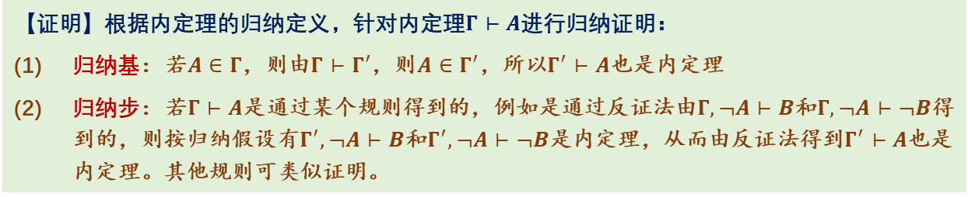
命题演算自然推理系统的定义
弱化引理：命题演算的单调性
【定理】弱化引理：设$Γ, Γ^{′}$是公式集，$A$是公式，若$Γ⊢A$是内定理且$Γ⊆Γ^{′}$，则$Γ^{′}⊢A$也是内定理
【证明】根据内定理的归纳定义，针对内定理$Γ⊢A$进行归纳证明：
(1) 归纳基：若$A∈Γ$，则由$Γ⊢Γ^{′}$，则$A∈Γ^{′}$，所以$Γ^{′}⊢A$也是内定理
(2) 归纳步：若$Γ⊢A$是通过某个规则得到的，例如是通过反证法由$Γ, ¬A⊢B$和$Γ, ¬A⊢¬B$得 到的，则按归纳假设有$Γ^{′}, ¬A⊢B$和$Γ^{′}, ¬A⊢¬B$是内定理，从而由反证法得到$Γ^{′}⊢A$也是 内定理。其他规则可类似证明。
弱化引理体现了命题演算的单调性，即如果基于前提集$Γ$已经推出$A$，则增加更多前提的$Γ^{′}$还是能推出$A$
在证明具体内定理（具体公式集形式推出具体公式）时，实际上不需要弱化引理，因为总可在事先确定所需要的所有前提公式，但在推演派生规则或内定理模式时可能需要用到弱化引理
数理逻辑
第九讲 命题演算自然推理系统
2023年1月 11/44

Slide 12
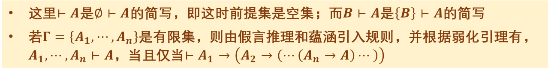

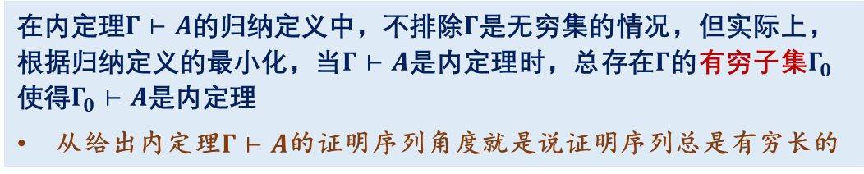
命题演算自然推理系统的定义
永真式可由任何前提得到
【推论】若$⊢A$，则对任意公式$B$有$B⊢A$
这里$⊢A$是$∅⊢A$的简写，即这时前提集是空集；而$B⊢A$是$\left\{B\right\}⊢A$的简写
若$Γ=\left\{A_{1}, ⋯, A_{n}\right\}$是有限集，则由假言推理和蕴涵引入规则，并根据弱化引理有，$A_{1}, ⋯, A_{n}⊢A$，当且仅当$⊢A_{1}→\left(A_{2}→\left(⋯\left(A_{n}→A\right)⋯\right)\right)$
对自然推理系统，演绎定理是显然的，即$Γ, A⊢B$当且仅当$Γ⊢A→B$
为什么？
在内定理$Γ⊢A$的归纳定义中，不排除$Γ$是无穷集的情况，但实际上，根据归纳定义的最小化，当$Γ⊢A$是内定理时，总存在$Γ$的有穷子集$Γ_{0}$使得$Γ_{0}⊢A$是内定理
从给出内定理$Γ⊢A$的证明序列角度就是说证明序列总是有穷长的
归纳定义最小化的含义是什么？
数理逻辑
第九讲 命题演算自然推理系统
2023年1月 12/44

Slide 13
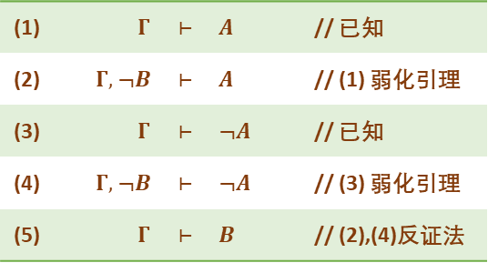
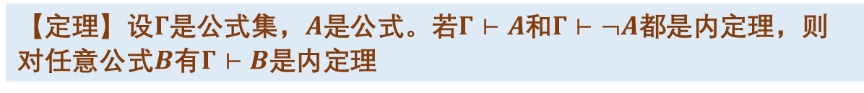


命题演算自然推理系统的定义
矛盾的前提集可推出任意公式
【定理】设$Γ$是公式集，$A$是公式。若$Γ⊢A$和$Γ⊢¬A$都是内定理，则对任意公式$B$有$Γ⊢B$是内定理
(1) | $$Γ$$ | $$⊢$$ | $$A$$ | // 已知
(2) | $$Γ, ¬B$$ | $$⊢$$ | $$A$$ | // (1) 弱化引理
(3) | $$Γ$$ | $$⊢$$ | $$¬A$$ | // 已知
(4) | $$Γ, ¬B$$ | $$⊢$$ | $$¬A$$ | // (3) 弱化引理
(5) | $$Γ$$ | $$⊢$$ | $$B$$ | // (2),(4)反证法
由这个定理可得到一个派生规则：
矛盾律
$$Γ⊢A Γ⊢¬A$$
$$Γ⊢B$$
这里的证明必须使用弱化引理
这个证明虽然写成了证明序列，但这本身是元定理的证明，也可写成文字形式的证明
数理逻辑
第九讲 命题演算自然推理系统
2023年1月 13/44

Slide 14

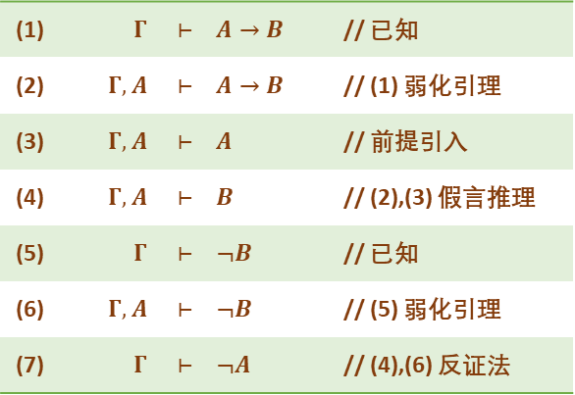

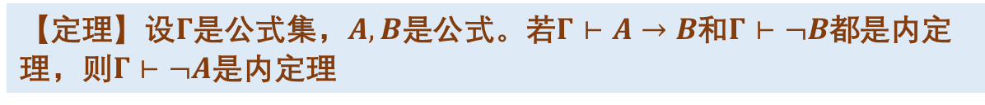





命题演算自然推理系统的定义
派生规则：假言易位
【定理】设$Γ$是公式集，$A, B$是公式。若$Γ⊢A→B$和$Γ⊢¬B$都是内定理，则$Γ⊢¬A$是内定理
(1) | $$Γ$$ | $$⊢$$ | $$A→B$$ | // 已知
(2) | $$Γ, A$$ | $$⊢$$ | $$A→B$$ | // (1) 弱化引理
(3) | $$Γ, A$$ | $$⊢$$ | $$A$$ | // 前提引入
(4) | $$Γ, A$$ | $$⊢$$ | $$B$$ | // (2),(3) 假言推理
(5) | $$Γ$$ | $$⊢$$ | $$¬B$$ | // 已知
(6) | $$Γ, A$$ | $$⊢$$ | $$¬B$$ | // (5) 弱化引理
(7) | $$Γ$$ | $$⊢$$ | $$¬A$$ | // (4),(6) 反证法
由这个定理可得到一个派生规则：
假言易位
$$Γ⊢A→B Γ⊢¬B$$
$$Γ⊢¬A$$
类似地，不难得到下面三个派生规则：
假言易位
$$Γ⊢A→¬B Γ⊢B$$
$$Γ⊢¬A$$
假言易位
$$Γ⊢¬A→B Γ⊢¬B$$
$$Γ⊢A$$
将这四个规则都称为假言易位，本质都是否定蕴涵式的后件可得到其前件
假言易位
$$Γ⊢¬A→¬B Γ⊢B$$
$$Γ⊢A$$
数理逻辑
第九讲 命题演算自然推理系统
2023年1月 14/44

Slide 15

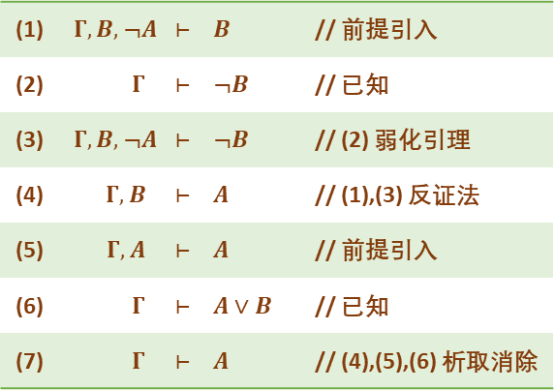

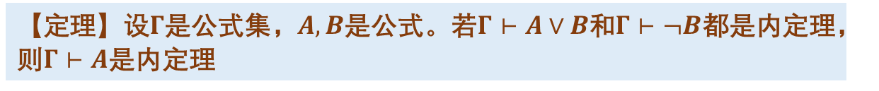




命题演算自然推理系统的定义
派生规则：析取三段论
【定理】设$Γ$是公式集，$A, B$是公式。若$Γ⊢A∨B$和$Γ⊢¬B$都是内定理，则$Γ⊢A$是内定理
(1) | $$Γ,B,¬A$$ | $$⊢$$ | $$B$$ | // 前提引入
(2) | $$Γ$$ | $$⊢$$ | $$¬B$$ | // 已知
(3) | $$Γ,B,¬A$$ | $$⊢$$ | $$¬B$$ | // (2) 弱化引理
(4) | $$Γ, B$$ | $$⊢$$ | $$A$$ | // (1),(3) 反证法
(5) | $$Γ,A$$ | $$⊢$$ | $$A$$ | // 前提引入
(6) | $$Γ$$ | $$⊢$$ | $$A∨B$$ | // 已知
(7) | $$Γ$$ | $$⊢$$ | $$A$$ | // (4),(5),(6) 析取消除
由这个定理可得到一个派生规则：
析取三段论
$$Γ⊢A∨B Γ⊢¬B$$
$$Γ⊢A$$
类似地，不难得到下面三个派生规则：
析取三段论
$$Γ⊢A∨¬B Γ⊢B$$
$$Γ⊢A$$
析取三段论
$$Γ⊢A∨B Γ⊢¬A$$
$$Γ⊢B$$
将这四个规则都称为析取三段论，本质都是否定析取式的一个分支可得到另一分支
析取三段论
$$Γ⊢¬A∨B Γ⊢A$$
$$Γ⊢B$$
数理逻辑
第九讲 命题演算自然推理系统
2023年1月 15/44

Slide 16
内容提要
命题演算自然推理系统的定义
命题演算自然推理系统内定理的证明
命题演算自然推理系统的元理论
数理逻辑
第九讲 命题演算自然推理系统
2023年1月 16/44

Slide 17



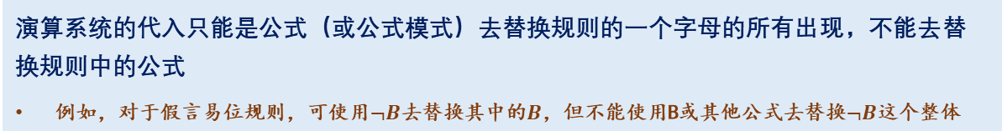
命题演算自然推理系统内定理的证明
我们打算证明什么？
为什么给出多个假言易位规则和多个析取三段论规则？
能直接从其中一个得到其他几个吗？
假言易位
$$Γ⊢A→B Γ⊢¬B$$
假言易位
$$Γ⊢A→¬B Γ⊢B$$
$$Γ⊢¬A$$
$$Γ⊢¬A$$
析取三段论
$$Γ⊢A∨B Γ⊢¬B$$
析取三段论
$$Γ⊢A∨B Γ⊢¬A$$
$$Γ⊢A$$
$$Γ⊢B$$
演算系统的代入只能是公式（或公式模式）去替换规则的一个字母的所有出现，不能去替换规则中的公式
例如，对于假言易位规则，可使用$¬B$去替换其中的$B$，但不能使用B或其他公式去替换$¬B$这个整体
上面从左边的假言易位得到右边的假言易位规则还需要什么？
从左边的析取三段论得到右边的析取三段论规则还需要什么？
我们利用推理规则证明常见的等值式！
数理逻辑
第九讲 命题演算自然推理系统
2023年1月 17/44

Slide 18

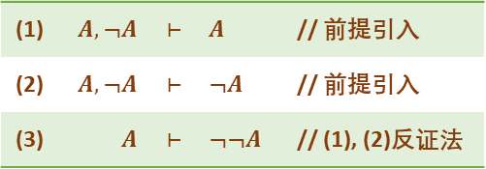
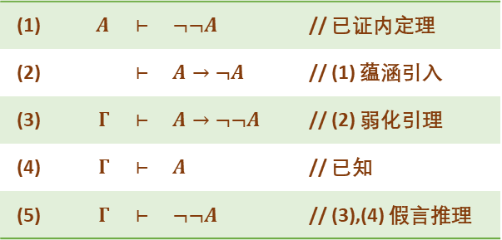


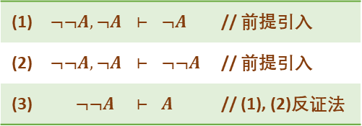


命题演算自然推理系统内定理的证明
双重否定律
【引理】$A⊢¬¬A$是内定理
【引理】$Γ⊢A$当且仅当$Γ⊢¬¬A$
(1) | $$A,¬A$$ | $$⊢$$ | $$A$$ | // 前提引入
(2) | $$A,¬A$$ | $$⊢$$ | $$¬A$$ | // 前提引入
(3) | $$A$$ | $$⊢$$ | $$¬¬A$$ | // (1), (2)反证法
(1) | $$A$$ | $$⊢$$ | $$¬¬A$$ | // 已证内定理
(2) |  | $$⊢$$ | $$A→¬A$$ | // (1) 蕴涵引入
(3) | $$Γ$$ | $$⊢$$ | $$A→¬¬A$$ | // (2) 弱化引理
(4) | $$Γ$$ | $$⊢$$ | $$A$$ | // 已知
(5) | $$Γ$$ | $$⊢$$ | $$¬¬A$$ | // (3),(4) 假言推理
【引理】$¬¬A⊢A$是内定理
(1) | $$¬¬A,¬A$$ | $$⊢$$ | $$¬A$$ | // 前提引入
(2) | $$¬¬A,¬A$$ | $$⊢$$ | $$¬¬A$$ | // 前提引入
(3) | $$¬¬A$$ | $$⊢$$ | $$A$$ | // (1), (2)反证法
类似可证由$Γ⊢¬¬A$可得$Γ⊢A$
为方便起见，如没特别说明，给出$Γ⊢A$就意味着它是内定理，或者是要证明它是内定理
数理逻辑
第九讲 命题演算自然推理系统
2023年1月 18/44

Slide 19
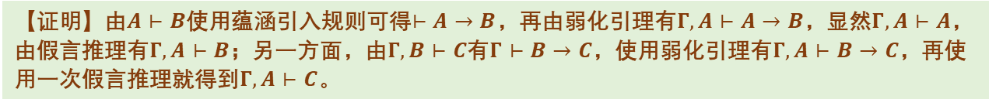
命题演算自然推理系统内定理的证明
一般意义上的传递性
【定理】设$Γ$是公式集，$A_{1}, ⋯, A_{n}, A$是公式，若$A_{1}, ⋯, A_{n}⊢A$，且对任意$i$, $1≤i≤n$有$Γ⊢A_{i}$，则有$Γ⊢A$
【证明】由$A_{1}, ⋯, A_{n}⊢A$使用$n$次蕴涵引入规则可得$⊢A_{1}→(A_{2}→⋯(A_{n}→A)⋯))$，再由弱化引理有$Γ⊢A_{1}→(A_{2}→⋯(A_{n}→A)⋯))$，再由$Γ⊢A_{1}, ⋯, Γ⊢A_{n}$使用$n$次假言推理规则就可得$Γ⊢A$。
【推论】设$Γ$是公式集，$A, B$是公式且$A⊢B$，则由$Γ⊢A$可得$Γ⊢B$。
【引理】设$Γ$是公式集，$A, B, C$是公式且$A⊢B$，则由$Γ, B⊢C$可得$Γ, A⊢C$。
【证明】由$A⊢B$使用蕴涵引入规则可得$⊢A→B$，再由弱化引理有$Γ, A⊢A→B$，显然$Γ, A⊢A$，由假言推理有$Γ, A⊢B$；另一方面，由$Γ, B⊢C$有$Γ⊢B→C$，使用弱化引理有$Γ, A⊢B→C$，再使用一次假言推理就得到$Γ, A⊢C$。
如果将$A⊢B$理解为$A$比$B$“强”，则上面推论和引理分别表示在推理中可弱化结论，或者强化前提
数理逻辑
第九讲 命题演算自然推理系统
2023年1月 19/44

Slide 20

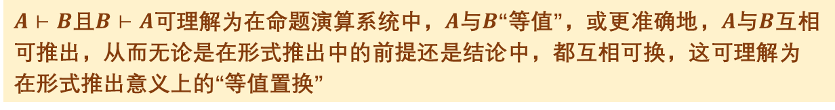
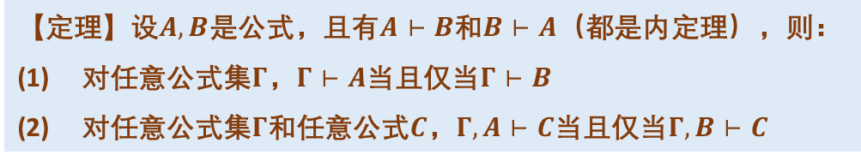
命题演算自然推理系统内定理的证明
形式推出意义上的“等值置换”
【推论】设$Γ$是公式集，$A, B$是公式，则有$Γ, A⊢B$当且仅当$Γ, ¬¬A⊢B$。
【证明】因为$A⊢¬¬A$且$¬¬A⊢A$
【定理】设$A, B$是公式，且有$A⊢B$和$B⊢A$（都是内定理），则：
(1) 对任意公式集$Γ$，$Γ⊢A$当且仅当$Γ⊢B$
(2) 对任意公式集$Γ$和任意公式$C$，$Γ, A⊢C$当且仅当$Γ, B⊢C$
$A⊢B$且$B⊢A$可理解为在命题演算系统中，$A$与$B$“等值”，或更准确地，$A$与$B$互相可推出，从而无论是在形式推出中的前提还是结论中，都互相可换，这可理解为在形式推出意义上的“等值置换”
我们下面证明在真值语义下的逻辑等值的公式，在形式演算中都互相可推出
数理逻辑
第九讲 命题演算自然推理系统
2023年1月 20/44

Slide 21

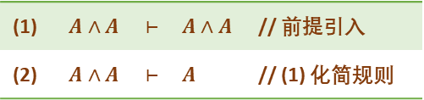
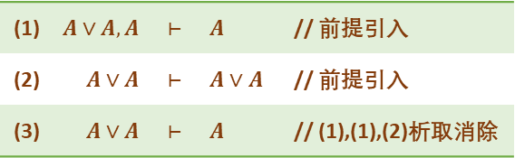


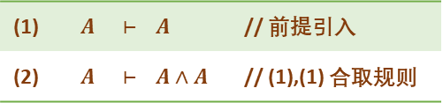

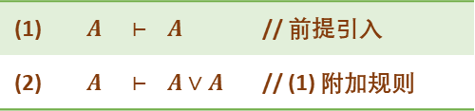
命题演算自然推理系统内定理的证明
幂等律
【引理】$A∧A⊢A$
【引理】$A∨A⊢A$
(1) | $$A∧A$$ | $$⊢$$ | $$A∧A$$ | // 前提引入
(2) | $$A∧A$$ | $$⊢$$ | $$A$$ | // (1) 化简规则
(1) | $$A∨A, A$$ | $$⊢$$ | $$A$$ | // 前提引入
(2) | $$A∨A$$ | $$⊢$$ | $$A∨A$$ | // 前提引入
(3) | $$A∨A$$ | $$⊢$$ | $$A$$ | // (1),(1),(2)析取消除
【引理】$A⊢A∧A$
【引理】$A⊢A∨A$
(1) | $$A$$ | $$⊢$$ | $$A$$ | // 前提引入
(2) | $$A$$ | $$⊢$$ | $$A∧A$$ | // (1),(1) 合取规则
(1) | $$A$$ | $$⊢$$ | $$A$$ | // 前提引入
(2) | $$A$$ | $$⊢$$ | $$A∨A$$ | // (1) 附加规则
数理逻辑
第九讲 命题演算自然推理系统
2023年1月 21/44

Slide 22
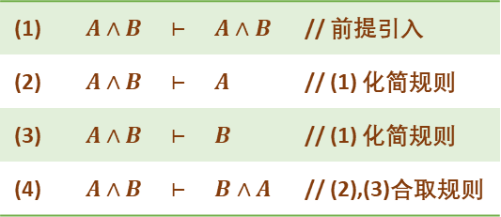

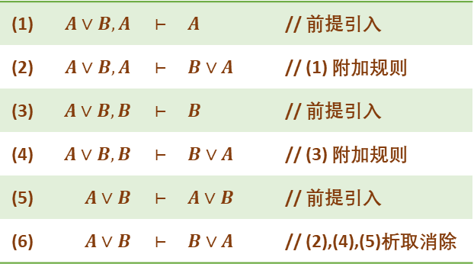

命题演算自然推理系统内定理的证明
交换律
【引理】$A∧B⊢B∧A$
【引理】$A∨B⊢B∨A$
(1) | $$A∧B$$ | $$⊢$$ | $$A∧B$$ | // 前提引入
(2) | $$A∧B$$ | $$⊢$$ | $$A$$ | // (1) 化简规则
(3) | $$A∧B$$ | $$⊢$$ | $$B$$ | // (1) 化简规则
(4) | $$A∧B$$ | $$⊢$$ | $$B∧A$$ | // (2),(3)合取规则
(1) | $$A∨B, A$$ | $$⊢$$ | $$A$$ | // 前提引入
(2) | $$A∨B, A$$ | $$⊢$$ | $$B∨A$$ | // (1) 附加规则
(3) | $$A∨B, B$$ | $$⊢$$ | $$B$$ | // 前提引入
(4) | $$A∨B, B$$ | $$⊢$$ | $$B∨A$$ | // (3) 附加规则
(5) | $$A∨B$$ | $$⊢$$ | $$A∨B$$ | // 前提引入
(6) | $$A∨B$$ | $$⊢$$ | $$B∨A$$ | // (2),(4),(5)析取消除
规则横线上的推出形式没有顺序
附加规则有两个，分别附加到析取式的第一个分支和第二个分支
交换律只需证一个方向，为什么？
数理逻辑
第九讲 命题演算自然推理系统
2023年1月 22/44

Slide 23
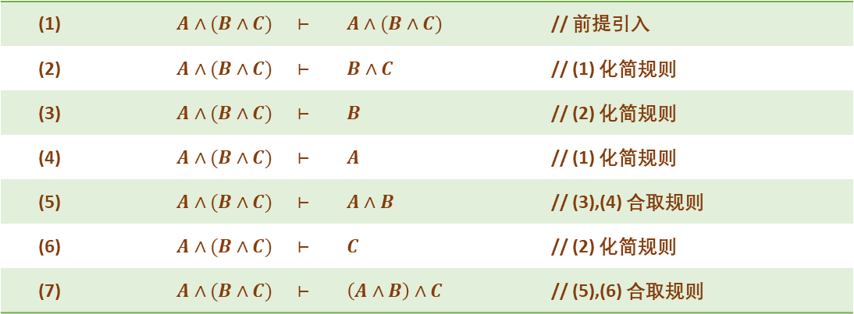


命题演算自然推理系统内定理的证明
结合律
【引理】$A∧(B∧C)⊢(A∧B)∧C$
(1) | $$A∧(B∧C)$$ | $$⊢$$ | $$A∧(B∧C)$$ | // 前提引入
(2) | $$A∧(B∧C)$$ | $$⊢$$ | $$B∧C$$ | // (1) 化简规则
(3) | $$A∧(B∧C)$$ | $$⊢$$ | $$B$$ | // (2) 化简规则
(4) | $$A∧(B∧C)$$ | $$⊢$$ | $$A$$ | // (1) 化简规则
(5) | $$A∧(B∧C)$$ | $$⊢$$ | $$A∧B$$ | // (3),(4) 合取规则
(6) | $$A∧(B∧C)$$ | $$⊢$$ | $$C$$ | // (2) 化简规则
(7) | $$A∧(B∧C)$$ | $$⊢$$ | $$\left(A∧B\right)∧C$$ | // (5),(6) 合取规则
类似可证$\left(A∧B\right)∧C⊢A∧\left(B∧C\right)$
数理逻辑
第九讲 命题演算自然推理系统
2023年1月 23/44

Slide 24
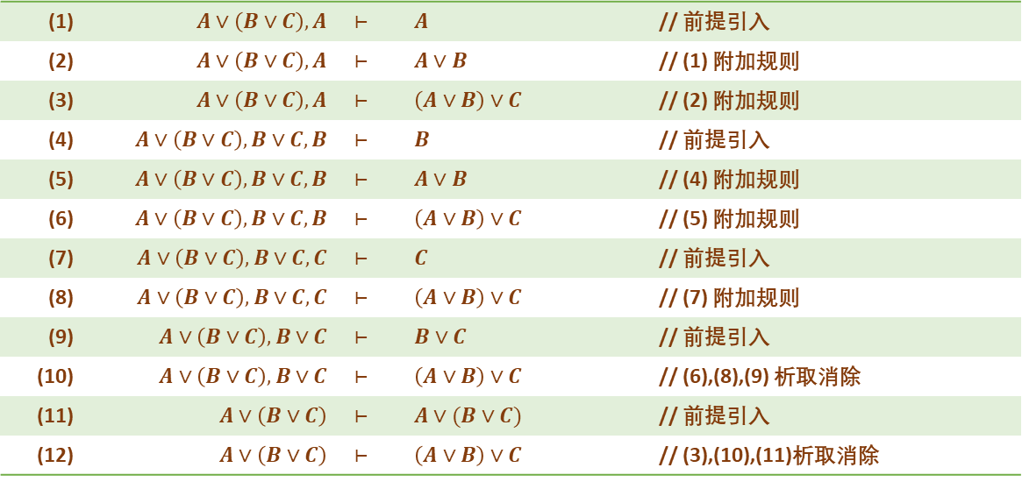


命题演算自然推理系统内定理的证明
结合律
【引理】$A∨\left(B∨C\right)⊢\left(A∨B\right)∨C$
类似可证$\left(A∨B\right)∨C⊢A∨\left(B∨C\right)$
(1) | $$A∨\left(B∨C\right), A$$ | $$⊢$$ | $$A$$ | // 前提引入
(2) | $$A∨\left(B∨C\right), A$$ | $$⊢$$ | $$A∨B$$ | // (1) 附加规则
(3) | $$A∨\left(B∨C\right), A$$ | $$⊢$$ | $$\left(A∨B\right)∨C$$ | // (2) 附加规则
(4) | $$A∨\left(B∨C\right), B∨C, B$$ | $$⊢$$ | $$B$$ | // 前提引入
(5) | $$A∨\left(B∨C\right), B∨C, B$$ | $$⊢$$ | $$A∨B$$ | // (4) 附加规则
(6) | $$A∨\left(B∨C\right), B∨C, B$$ | $$⊢$$ | $$\left(A∨B\right)∨C$$ | // (5) 附加规则
(7) | $$A∨\left(B∨C\right), B∨C, C$$ | $$⊢$$ | $$C$$ | // 前提引入
(8) | $$A∨\left(B∨C\right), B∨C, C$$ | $$⊢$$ | $$\left(A∨B\right)∨C$$ | // (7) 附加规则
(9) | $$A∨\left(B∨C\right), B∨C$$ | $$⊢$$ | $$B∨C$$ | // 前提引入
(10) | $$A∨\left(B∨C\right), B∨C$$ | $$⊢$$ | $$\left(A∨B\right)∨C$$ | // (6),(8),(9) 析取消除
(11) | $$A∨\left(B∨C\right)$$ | $$⊢$$ | $$A∨(B∨C)$$ | // 前提引入
(12) | $$A∨\left(B∨C\right)$$ | $$⊢$$ | $$\left(A∨B\right)∨C$$ | // (3),(10),(11)析取消除
数理逻辑
第九讲 命题演算自然推理系统
2023年1月 24/44

Slide 25
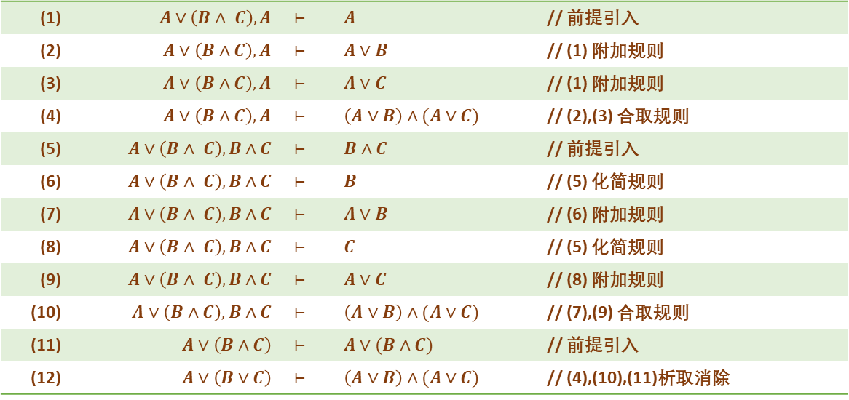

命题演算自然推理系统内定理的证明
分配律
【引理】$A∨\left(B∧C\right)⊢\left(A∨B\right)∧(A∨C)$
$\left(A∨B\right)∧\left(A∨C\right)⊢A∨\left(B∧C\right)$的证明留做练习
(1) | $$A∨\left(B∧ C\right), A$$ | $$⊢$$ | $$A$$ | // 前提引入
(2) | $$A∨\left(B∧C\right), A$$ | $$⊢$$ | $$A∨B$$ | // (1) 附加规则
(3) | $$A∨\left(B∧C\right), A$$ | $$⊢$$ | $$A∨C$$ | // (1) 附加规则
(4) | $$A∨\left(B∧C\right), A$$ | $$⊢$$ | $$\left(A∨B\right)∧(A∨C)$$ | // (2),(3) 合取规则
(5) | $$A∨\left(B∧ C\right), B∧C$$ | $$⊢$$ | $$B∧C$$ | // 前提引入
(6) | $$A∨\left(B∧ C\right), B∧C$$ | $$⊢$$ | $$B$$ | // (5) 化简规则
(7) | $$A∨\left(B∧ C\right), B∧C$$ | $$⊢$$ | $$A∨B$$ | // (6) 附加规则
(8) | $$A∨\left(B∧ C\right), B∧C$$ | $$⊢$$ | $$C$$ | // (5) 化简规则
(9) | $$A∨\left(B∧ C\right), B∧C$$ | $$⊢$$ | $$A∨C$$ | // (8) 附加规则
(10) | $$A∨\left(B∧C\right), B∧C$$ | $$⊢$$ | $$\left(A∨B\right)∧(A∨C)$$ | // (7),(9) 合取规则
(11) | $$A∨\left(B∧C\right)$$ | $$⊢$$ | $$A∨(B∧C)$$ | // 前提引入
(12) | $$A∨\left(B∨C\right)$$ | $$⊢$$ | $$\left(A∨B\right)∧(A∨C)$$ | // (4),(10),(11)析取消除
数理逻辑
第九讲 命题演算自然推理系统
2023年1月 25/44

Slide 26
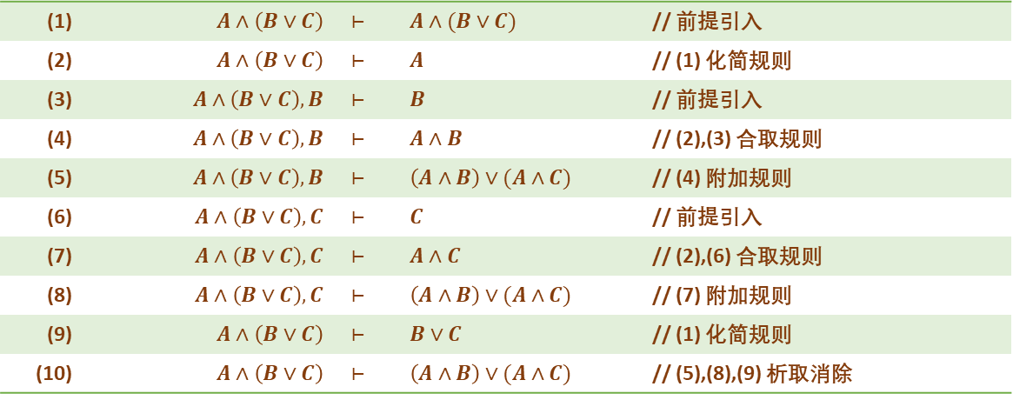

命题演算自然推理系统内定理的证明
分配律
【引理】$A∧\left(B∨C\right)⊢\left(A∧B\right)∨(A∧C)$
$\left(A∧B\right)∨\left(A∧C\right)⊢A∧\left(B∨C\right)$的证明留做作业
(1) | $$A∧\left(B∨C\right)$$ | $$⊢$$ | $$A∧(B∨C)$$ | // 前提引入
(2) | $$A∧\left(B∨C\right)$$ | $$⊢$$ | $$A$$ | // (1) 化简规则
(3) | $$A∧\left(B∨C\right), B$$ | $$⊢$$ | $$B$$ | // 前提引入
(4) | $$A∧\left(B∨C\right), B$$ | $$⊢$$ | $$A∧B$$ | // (2),(3) 合取规则
(5) | $$A∧\left(B∨C\right), B$$ | $$⊢$$ | $$\left(A∧B\right)∨(A∧C)$$ | // (4) 附加规则
(6) | $$A∧\left(B∨C\right), C$$ | $$⊢$$ | $$C$$ | // 前提引入
(7) | $$A∧\left(B∨C\right), C$$ | $$⊢$$ | $$A∧C$$ | // (2),(6) 合取规则
(8) | $$A∧\left(B∨C\right), C$$ | $$⊢$$ | $$\left(A∧B\right)∨(A∧C)$$ | // (7) 附加规则
(9) | $$A∧\left(B∨C\right)$$ | $$⊢$$ | $$B∨C$$ | // (1) 化简规则
(10) | $$A∧\left(B∨C\right)$$ | $$⊢$$ | $$\left(A∧B\right)∨(A∧C)$$ | // (5),(8),(9) 析取消除
数理逻辑
第九讲 命题演算自然推理系统
2023年1月 26/44

Slide 27

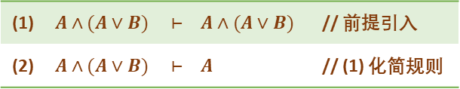
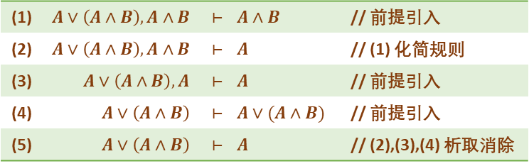


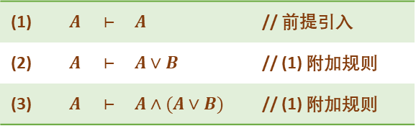

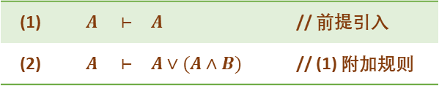
命题演算自然推理系统内定理的证明
吸收律
【引理】$A∧(A∨B)⊢A$
【引理】$A∨(A∧B)⊢A$
(1) | $$A∧(A∨B)$$ | $$⊢$$ | $$A∧(A∨B)$$ | // 前提引入
(2) | $$A∧(A∨B)$$ | $$⊢$$ | $$A$$ | // (1) 化简规则
(1) | $$A∨\left(A∧B\right),A∧B$$ | $$⊢$$ | $$A∧B$$ | // 前提引入
(2) | $$A∨\left(A∧B\right),A∧B$$ | $$⊢$$ | $$A$$ | // (1) 化简规则
(3) | $$A∨\left(A∧B\right),A$$ | $$⊢$$ | $$A$$ | // 前提引入
(4) | $$A∨\left(A∧B\right)$$ | $$⊢$$ | $$A∨(A∧B)$$ | // 前提引入
(5) | $$A∨\left(A∧B\right)$$ | $$⊢$$ | $$A$$ | // (2),(3),(4) 析取消除
【引理】$A⊢A∧(A∨B)$
【引理】$A⊢A∨(A∧B)$
(1) | $$A$$ | $$⊢$$ | $$A$$ | // 前提引入
(2) | $$A$$ | $$⊢$$ | $$A∨B$$ | // (1) 附加规则
(3) | $$A$$ | $$⊢$$ | $$A∧(A∨B)$$ | // (1) 附加规则
(1) | $$A$$ | $$⊢$$ | $$A$$ | // 前提引入
(2) | $$A$$ | $$⊢$$ | $$A∨(A∧B)$$ | // (1) 附加规则
数理逻辑
第九讲 命题演算自然推理系统
2023年1月 27/44

Slide 28

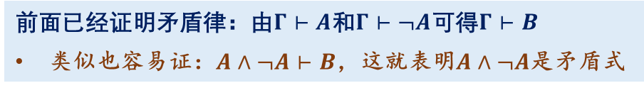
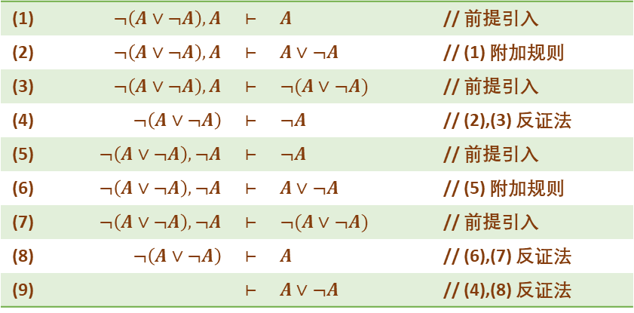
命题演算自然推理系统内定理的证明
矛盾律和排中律
前面已经证明矛盾律：由$Γ⊢A$和$Γ⊢¬A$可得$Γ⊢B$
类似也容易证：$A∧¬A⊢B$，这就表明$A∧¬A$是矛盾式
【引理】排中律：$⊢A∨¬A$
(1) | $$¬\left(A∨¬A\right), A$$ | $$⊢$$ | $$A$$ | // 前提引入
(2) | $$¬\left(A∨¬A\right), A$$ | $$⊢$$ | $$A∨¬A$$ | // (1) 附加规则
(3) | $$¬\left(A∨¬A\right), A$$ | $$⊢$$ | $$¬(A∨¬A)$$ | // 前提引入
(4) | $$¬\left(A∨¬A\right)$$ | $$⊢$$ | $$¬A$$ | // (2),(3) 反证法
(5) | $$¬\left(A∨¬A\right), ¬A$$ | $$⊢$$ | $$¬A$$ | // 前提引入
(6) | $$¬\left(A∨¬A\right), ¬A$$ | $$⊢$$ | $$A∨¬A$$ | // (5) 附加规则
(7) | $$¬\left(A∨¬A\right), ¬A$$ | $$⊢$$ | $$¬(A∨¬A)$$ | // 前提引入
(8) | $$¬\left(A∨¬A\right)$$ | $$⊢$$ | $$A$$ | // (6),(7) 反证法
(9) |  | $$⊢$$ | $$A∨¬A$$ | // (4),(8) 反证法
这里很有技巧地用到了反证法
当很难从形式推出的结论出发进行自顶向下思考的时候，往往需要使用反证法
数理逻辑
第九讲 命题演算自然推理系统
2023年1月 28/44

Slide 29
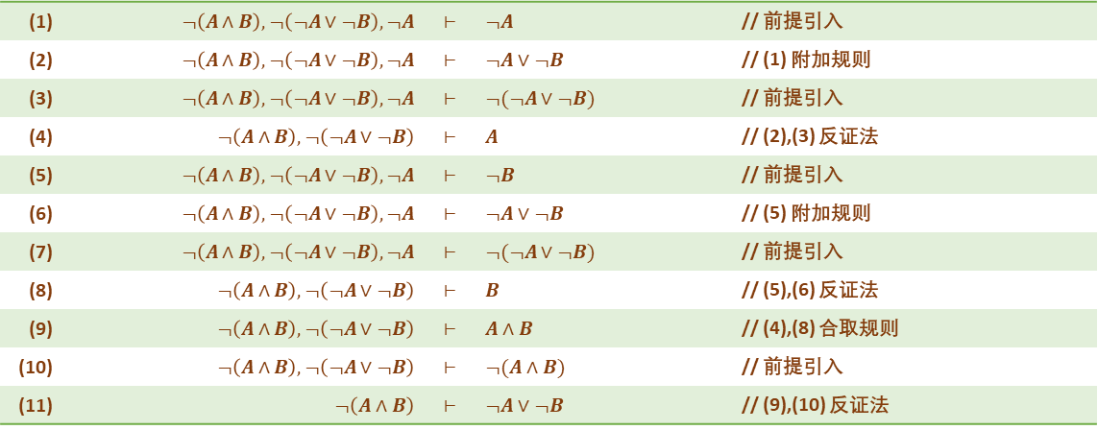


命题演算自然推理系统内定理的证明
德摩尔根律
【引理】$¬\left(A∧B\right)⊢¬A∨¬B$
$¬A∨¬B⊢¬(A∧B)$的证明留做练习
(1) | $$¬\left(A∧B\right), ¬\left(¬A∨¬B\right), ¬A$$ | $$⊢$$ | $$¬A$$ | // 前提引入
(2) | $$¬\left(A∧B\right), ¬\left(¬A∨¬B\right), ¬A$$ | $$⊢$$ | $$¬A∨¬B$$ | // (1) 附加规则
(3) | $$¬\left(A∧B\right), ¬\left(¬A∨¬B\right), ¬A$$ | $$⊢$$ | $$¬(¬A∨¬B)$$ | // 前提引入
(4) | $$¬\left(A∧B\right), ¬\left(¬A∨¬B\right)$$ | $$⊢$$ | $$A$$ | // (2),(3) 反证法
(5) | $$¬\left(A∧B\right), ¬\left(¬A∨¬B\right), ¬A$$ | $$⊢$$ | $$¬B$$ | // 前提引入
(6) | $$¬\left(A∧B\right), ¬\left(¬A∨¬B\right), ¬A$$ | $$⊢$$ | $$¬A∨¬B$$ | // (5) 附加规则
(7) | $$¬\left(A∧B\right), ¬\left(¬A∨¬B\right), ¬A$$ | $$⊢$$ | $$¬(¬A∨¬B)$$ | // 前提引入
(8) | $$¬\left(A∧B\right), ¬\left(¬A∨¬B\right)$$ | $$⊢$$ | $$B$$ | // (5),(6) 反证法
(9) | $$¬\left(A∧B\right), ¬\left(¬A∨¬B\right)$$ | $$⊢$$ | $$A∧B$$ | // (4),(8) 合取规则
(10) | $$¬\left(A∧B\right), ¬\left(¬A∨¬B\right)$$ | $$⊢$$ | $$¬(A∧B)$$ | // 前提引入
(11) | $$¬\left(A∧B\right)$$ | $$⊢$$ | $$¬A∨¬B$$ | // (9),(10) 反证法
数理逻辑
第九讲 命题演算自然推理系统
2023年1月 29/44

Slide 30
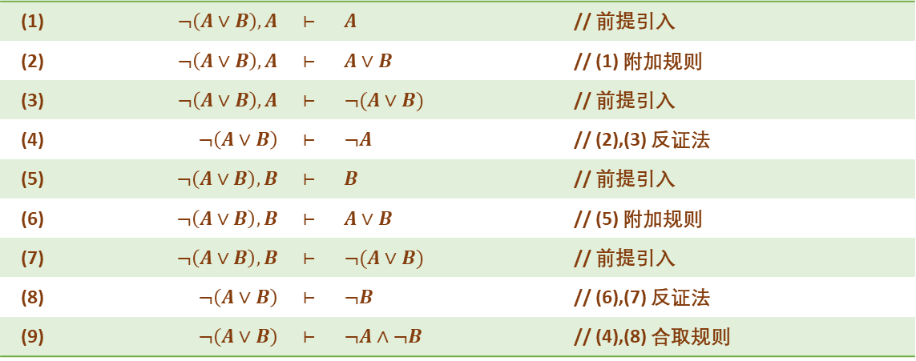


命题演算自然推理系统内定理的证明
德摩尔根律
【引理】$¬\left(A∨B\right)⊢¬A∧¬B$
$¬A∧¬B⊢¬(A∨B)$的证明留做作业
(1) | $$¬\left(A∨B\right), A$$ | $$⊢$$ | $$A$$ | // 前提引入
(2) | $$¬\left(A∨B\right), A$$ | $$⊢$$ | $$A∨B$$ | // (1) 附加规则
(3) | $$¬\left(A∨B\right), A$$ | $$⊢$$ | $$¬(A∨B)$$ | // 前提引入
(4) | $$¬\left(A∨B\right)$$ | $$⊢$$ | $$¬A$$ | // (2),(3) 反证法
(5) | $$¬\left(A∨B\right), B$$ | $$⊢$$ | $$B$$ | // 前提引入
(6) | $$¬\left(A∨B\right), B$$ | $$⊢$$ | $$A∨B$$ | // (5) 附加规则
(7) | $$¬\left(A∨B\right), B$$ | $$⊢$$ | $$¬(A∨B)$$ | // 前提引入
(8) | $$¬\left(A∨B\right)$$ | $$⊢$$ | $$¬B$$ | // (6),(7) 反证法
(9) | $$¬\left(A∨B\right)$$ | $$⊢$$ | $$¬A∧¬B$$ | // (4),(8) 合取规则
数理逻辑
第九讲 命题演算自然推理系统
2023年1月 30/44

Slide 31
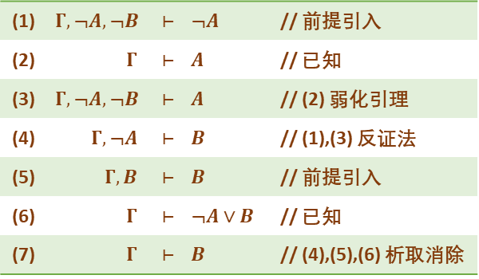
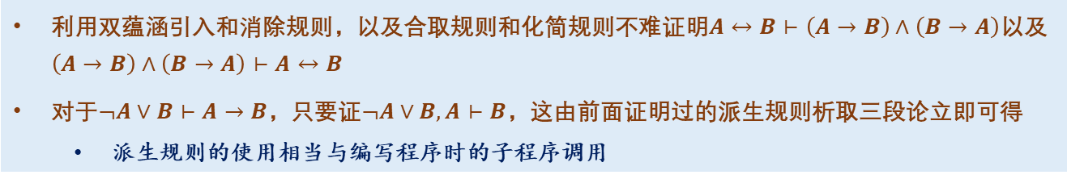
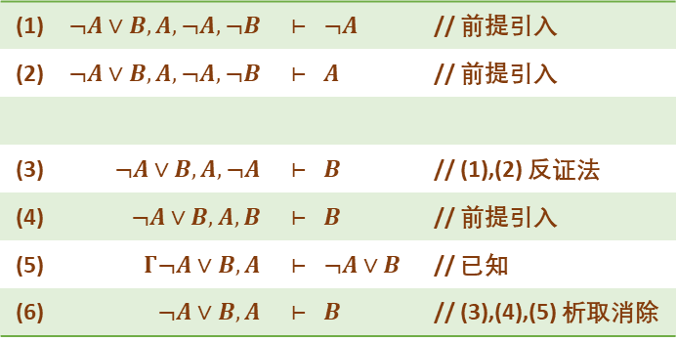
命题演算自然推理系统内定理的证明
蕴涵等值式和双蕴涵等值式
利用双蕴涵引入和消除规则，以及合取规则和化简规则不难证明$A↔B⊢\left(A→B\right)∧\left(B→A\right)$以及$\left(A→B\right)∧\left(B→A\right)⊢A↔B$
对于$¬A∨B⊢A→B$，只要证$¬A∨B, A⊢B$，这由前面证明过的派生规则析取三段论立即可得
派生规则的使用相当与编写程序时的子程序调用
析取三段论：从$Γ⊢¬A∨B$和$Γ⊢A$可得$Γ⊢B$
具体的证明序列中不需要弱化引理!
(1) | $$Γ,¬A,¬B$$ | $$⊢$$ | $$¬A$$ | // 前提引入
(2) | $$Γ$$ | $$⊢$$ | $$A$$ | // 已知
(3) | $$Γ,¬A,¬B$$ | $$⊢$$ | $$A$$ | // (2) 弱化引理
(4) | $$Γ, ¬A$$ | $$⊢$$ | $$B$$ | // (1),(3) 反证法
(5) | $$Γ,B$$ | $$⊢$$ | $$B$$ | // 前提引入
(6) | $$Γ$$ | $$⊢$$ | $$¬A∨B$$ | // 已知
(7) | $$Γ$$ | $$⊢$$ | $$B$$ | // (4),(5),(6) 析取消除
(1) | $$¬A∨B, A,¬A,¬B$$ | $$⊢$$ | $$¬A$$ | // 前提引入
(2) | $$¬A∨B, A,¬A,¬B$$ | $$⊢$$ | $$A$$ | // 前提引入
(3) | $$¬A∨B, A, ¬A$$ | $$⊢$$ | $$B$$ | // (1),(2) 反证法
(4) | $$¬A∨B, A,B$$ | $$⊢$$ | $$B$$ | // 前提引入
(5) | $$Γ¬A∨B, A$$ | $$⊢$$ | $$¬A∨B$$ | // 已知
(6) | $$¬A∨B, A$$ | $$⊢$$ | $$B$$ | // (3),(4),(5) 析取消除
数理逻辑
第九讲 命题演算自然推理系统
2023年1月 31/44

Slide 32
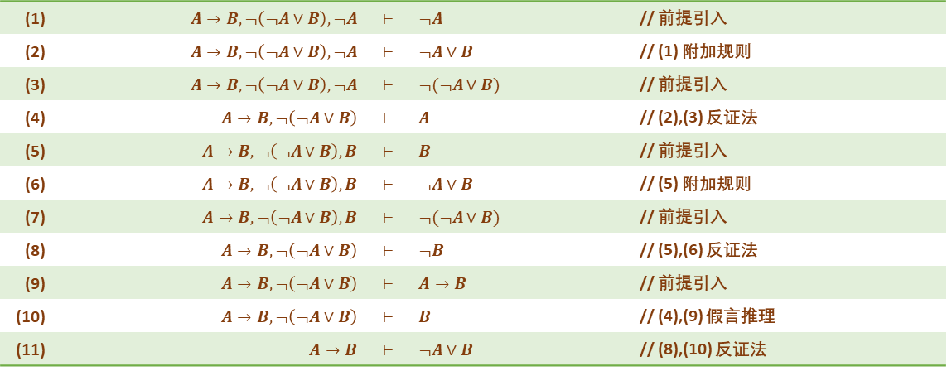

命题演算自然推理系统内定理的证明
蕴涵等值式
【引理】$A→B⊢¬A∨B$
(1) | $$A→B, ¬\left(¬A∨B\right), ¬A$$ | $$⊢$$ | $$¬A$$ | // 前提引入
(2) | $$A→B, ¬\left(¬A∨B\right), ¬A$$ | $$⊢$$ | $$¬A∨B$$ | // (1) 附加规则
(3) | $$A→B, ¬\left(¬A∨B\right), ¬A$$ | $$⊢$$ | $$¬(¬A∨B)$$ | // 前提引入
(4) | $$A→B, ¬\left(¬A∨B\right)$$ | $$⊢$$ | $$A$$ | // (2),(3) 反证法
(5) | $$A→B, ¬\left(¬A∨B\right), B$$ | $$⊢$$ | $$B$$ | // 前提引入
(6) | $$A→B, ¬\left(¬A∨B\right), B$$ | $$⊢$$ | $$¬A∨B$$ | // (5) 附加规则
(7) | $$A→B, ¬\left(¬A∨B\right), B$$ | $$⊢$$ | $$¬(¬A∨B)$$ | // 前提引入
(8) | $$A→B, ¬\left(¬A∨B\right)$$ | $$⊢$$ | $$¬B$$ | // (5),(6) 反证法
(9) | $$A→B, ¬\left(¬A∨B\right)$$ | $$⊢$$ | $$A→B$$ | // 前提引入
(10) | $$A→B, ¬\left(¬A∨B\right)$$ | $$⊢$$ | $$B$$ | // (4),(9) 假言推理
(11) | $$A→B$$ | $$⊢$$ | $$¬A∨B$$ | // (8),(10) 反证法
至此在命题演算系统中完成了所有基本等值式对应的内定理的证明
数理逻辑
第九讲 命题演算自然推理系统
2023年1月 32/44

Slide 33
内容提要
命题演算自然推理系统的定义
命题演算自然推理系统内定理的证明
命题演算自然推理系统的元理论
数理逻辑
第九讲 命题演算自然推理系统
2023年1月 33/44

Slide 34
命题演算自然推理系统的元理论
命题演算系统元理论研究的内容
可靠性：演算系统的演绎出的东西是否是语义模型中认为是“真”的东西？
演算系统的内定理是否是语义模型中的永真式
完全性：语义模型中认为是“真”的东西是否都能在演算系统中演绎出来？
语义模型中的永真式是否都是演算系统的内定理
独立性：演算系统中的公理之间是否相互独立，能否使用更少的公理？
紧致性：每个有穷子集都可满足的公式集是否是可满足的？
可判定性：是否存在机械的、可行的方法判断一个公式是否是内定理？
我们已经研究过命题演算公理化系统的元理论，可通过证明命题演算公理化系统和自然推理系统两者等价而得到自然推理系统的可靠性、完全性、紧致性和可判定性。
数理逻辑
第九讲 命题演算自然推理系统
2023年1月 34/44

Slide 35
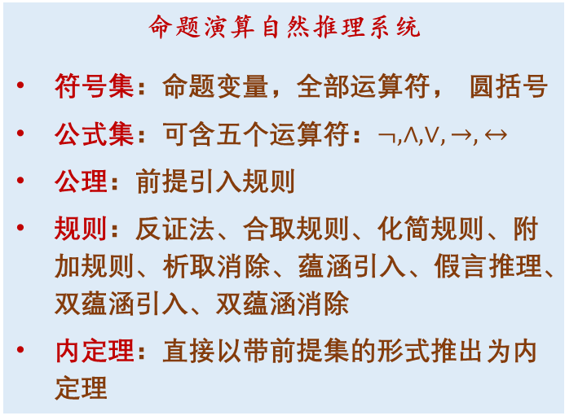
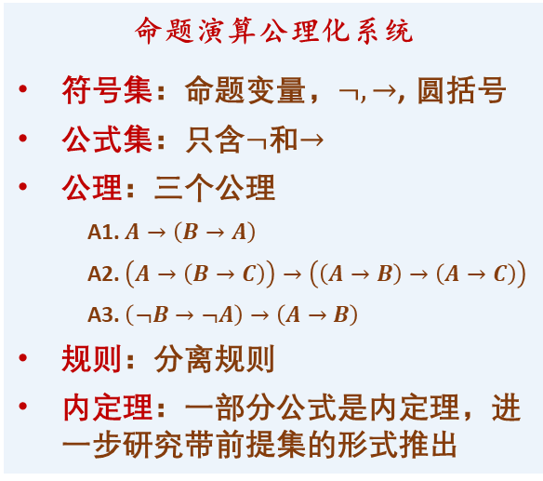
命题演算自然推理系统的元理论
命题演算的公理化系统和自然推理系统
命题演算公理化系统
符号集：命题变量，$¬, →$, 圆括号
公式集：只含$¬$和$→$
公理：三个公理
A1. $A→\left(B→A\right)$
A2. $\left(A→\left(B→C\right)\right)→\left(\left(A→B\right)→\left(A→C\right)\right)$
A3. $\left(¬B→¬A\right)→\left(A→B\right)$
规则：分离规则
内定理：一部分公式是内定理，进一步研究带前提集的形式推出
命题演算自然推理系统
符号集：命题变量，全部运算符， 圆括号
公式集：可含五个运算符：$¬, ∧, ∨, →, ↔$
公理：前提引入规则
规则：反证法、合取规则、化简规则、附加规则、析取消除、蕴涵引入、假言推理、双蕴涵引入、双蕴涵消除
内定理：直接以带前提集的形式推出为内定理
数理逻辑
第九讲 命题演算自然推理系统
2023年1月 35/44

Slide 36
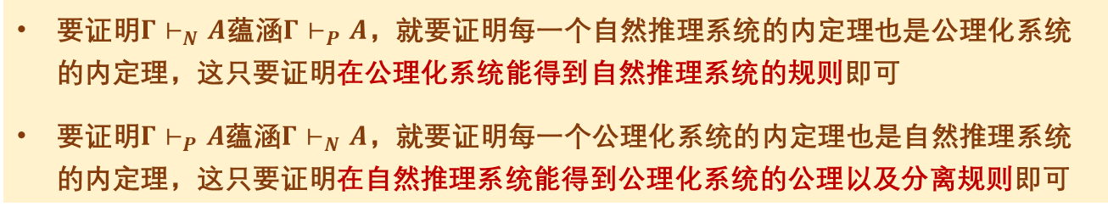
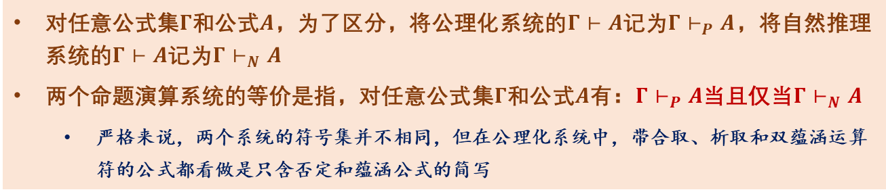
命题演算自然推理系统的元理论
两个命题演算系统的等价性
对任意公式集$Γ$和公式$A$，为了区分，将公理化系统的$Γ⊢A$记为$Γ⊢_{P}A$，将自然推理系统的$Γ⊢A$记为$Γ⊢_{N}A$
两个命题演算系统的等价是指，对任意公式集$Γ$和公式$A$有：$Γ⊢_{P}A$当且仅当$Γ⊢_{N}A$
严格来说，两个系统的符号集并不相同，但在公理化系统中，带合取、析取和双蕴涵运算符的公式都看做是只含否定和蕴涵公式的简写
要证明$Γ⊢_{N}A$蕴涵$Γ⊢_{P}A$，就要证明每一个自然推理系统的内定理也是公理化系统的内定理，这只要证明在公理化系统能得到自然推理系统的规则即可
要证明$Γ⊢_{P}A$蕴涵$Γ⊢_{N}A$，就要证明每一个公理化系统的内定理也是自然推理系统的内定理，这只要证明在自然推理系统能得到公理化系统的公理以及分离规则即可
数理逻辑
第九讲 命题演算自然推理系统
2023年1月 36/44

Slide 37


命题演算自然推理系统的元理论
$Γ⊢_{N}A$蕴涵$Γ⊢_{P}A$
分离规则(假言推理、蕴涵消除规则)
由$Γ⊢A→B$和$Γ⊢A$可得到$Γ⊢B$
弱化规则
由$Γ⊢A$和及$Γ⊆Γ^{′}$可得到$Γ′⊢A$
演绎定理(蕴涵引入规则)
$Γ⊢A→B$当且仅当$Γ, A⊢B$
传递规则
由$Γ⊢A→B$和$Γ⊢B→C$可得$Γ⊢A→C$
双重否定律
$Γ⊢A$当且仅当$Γ⊢¬¬A$
$Γ, A⊢B$当且仅当$Γ, ¬¬A⊢B$
反证法（归谬证明法）
由$Γ,¬A⊢B$和$Γ, ¬A⊢¬B$可得$Γ⊢A$
由$Γ,A⊢B$和$Γ, A⊢¬B$可得$Γ⊢¬A$
假言易位
$Γ⊢A→B$当且仅当$Γ⊢¬B→¬A$
由$Γ⊢A→B$和$Γ⊢¬B$可得$Γ⊢¬A$
附加规则(析取引入规则)
由$Γ⊢A$可得到$Γ⊢A∨B$
由$Γ⊢B$可得到$Γ⊢A∨B$
分情况证明(析取消除规则)
由$Γ⊢A∨B$, $Γ⊢A→C$和$Γ⊢B→C$可得到$Γ⊢C$
合取规则(合取引入规则)
由$Γ⊢A$和$Γ⊢B$可得到$Γ⊢A∧B$
化简规则(合取消除规则)
由$Γ⊢A∧B$可得到$Γ⊢A$
由$Γ⊢A∧B$可得到$Γ⊢B$
双蕴涵引入规则
由$Γ⊢A→B$和$Γ⊢B→A$可得$Γ⊢A↔B$
双蕴涵消除规则
由$Γ⊢A↔B$可得$Γ⊢A→B$
由$Γ⊢A↔B$可得$Γ⊢B→A$
公理化系统的学习中已经证明自然推理系统的所有规则
数理逻辑
第九讲 命题演算自然推理系统
2023年1月 37/44

Slide 38


命题演算自然推理系统的元理论
$Γ⊢_{P}A$蕴涵$Γ⊢_{N}A$
公理化系统的分离规则就是自然推理系统的假言推理规则
在自然推理系统中很容易证明公理化系统的公理：
A1. $⊢A→\left(B→A\right)$
A2. $⊢\left(A→\left(B→C\right)\right)→\left(\left(A→B\right)→\left(A→C\right)\right)$
A3. $⊢\left(¬B→¬A\right)→\left(A→B\right)$
公理化系统的公理可通过下面的推出形式，然后使用蕴涵引入规则得到
1. $A, B⊢A$
2. $A→\left(B→C\right), A→B, A⊢C$
3. $¬B→¬A, A⊢B$
1,2很容易证明，3就是假言易位规则
可看到，使用带前提的形式推出会使得证明更为简单、清晰！
数理逻辑
第九讲 命题演算自然推理系统
2023年1月 38/44

Slide 39
命题演算自然推理系统的元理论
自然推理系统推理规则的独立性
规则的独立性并不是一个重要的性质，自然推理系统更强调内定理证明的方便性
直观地看，不考虑公式的语义，每个运算符都独立地引入
除反证法两个规则外，其他规则，包括合取规则（即合取引入规则）、化简规则（即合取消除规则）、附加规则（即析取引入规则）、析取消除规则、蕴涵引入规则、假言推理规则（即蕴涵消除规则）、双蕴涵引入规则和双蕴涵消除规则应该都是独立的
引入规则指导如何得到含有某运算符的结论，消除规则指导如何利用含有运算符的前提
所对应的运算符都只在规则的一处出现，规则给出了对应运算符在推理方面的基本性质
对于否定运算符，反证法的两个规则都有多个地方出现否定运算符，能否用其他规则代替，或者能否只用其中一个规则，都是可以进一步研究的问题
可使用双重否定律作为最基本的规则吗？
数理逻辑
第九讲 命题演算自然推理系统
2023年1月 39/44

Slide 40





命题演算自然推理系统的元理论
否定运算符的规则
反证法一
$$Γ,¬A⊢B Γ,¬A⊢¬B$$
反证法二
$$Γ,A⊢B Γ,A⊢¬B$$
$$Γ⊢A$$
$$Γ⊢¬A$$
实际上，由反证法一可得到反证法二，因此这两个规则只需要反证法一规则!
(1) | $$Γ, ¬¬A, ¬A$$ | $$⊢$$ | $$¬A$$ | // 前提引入
(2) | $$Γ, ¬¬A, ¬A$$ | $$⊢$$ | $$¬¬A$$ | // 前提引入
(3) | $$Γ, ¬¬A$$ | $$⊢$$ | $$A$$ | // (1), (2) 反证法一
(4) | $$Γ, A$$ | $$⊢$$ | $$B$$ | // 已知（反证法二横线上的形式推出）
(5) | $$Γ$$ | $$⊢$$ | $$A→B$$ | // (4) 蕴涵引入
(6) | $$Γ, ¬¬A$$ | $$⊢$$ | $$A→B$$ | // (5) 弱化引理
(7) | $$Γ, ¬¬A$$ | $$⊢$$ | $$B$$ | // (3),(6) 假言推理
(8) | $$Γ, A$$ | $$⊢$$ | $$¬B$$ | // 已知（反证法二横线上的形式推出）
(9) | $$Γ, ¬¬A$$ | $$⊢$$ | $$¬B$$ | // 类似(4)-(7)从$Γ, A⊢¬B$得到$Γ, ¬¬A⊢¬B$
(10) | $$Γ$$ | $$⊢$$ | $$¬A$$ | // (7),(9) 反证法一
数理逻辑
第九讲 命题演算自然推理系统
2023年1月 40/44

Slide 41























命题演算自然推理系统的元理论
命题演算自然推理系统的基本规则
前提引入
反证法一
$$Γ,¬A⊢B Γ,¬A⊢¬B$$
$$A∈Γ$$
$$Γ⊢A$$
$$Γ⊢A$$
合取规则
$$Γ⊢A Γ⊢B$$
化简规则
$$Γ⊢A∧B$$
$$Γ⊢A∧B$$
$$Γ⊢A∧B$$
$$Γ⊢A$$
$$Γ⊢B$$
附加规则
$$Γ⊢A$$
$$Γ⊢B$$
析取消除
$$Γ,A⊢C Γ,B⊢C Γ⊢A∨B$$
$$Γ⊢A∨B$$
$$Γ⊢A∨B$$
$$Γ⊢C$$
蕴涵引入
$$Γ,A⊢B$$
假言推理
$$Γ⊢A→B Γ⊢A$$
$$Γ⊢A→B$$
$$Γ⊢B$$
双蕴涵引入
$$Γ⊢A→B Γ⊢B→A$$
双蕴涵消除
$$Γ⊢A↔B$$
$$Γ⊢A↔B$$
$$Γ⊢A↔B$$
$$Γ⊢A→B$$
$$Γ⊢B→A$$
数理逻辑
第九讲 命题演算自然推理系统
2023年1月 41/44

Slide 42









命题演算自然推理系统的元理论
命题演算自然推理系统的派生规则
反证法二
$$Γ,A⊢B Γ,A⊢¬B$$
矛盾律
$$Γ⊢A Γ⊢¬A$$
$$Γ⊢¬A$$
$$Γ⊢B$$
假言三段论
$$Γ⊢A→B Γ⊢B→C$$
双重否定律
$$Γ⊢A$$
$$Γ⊢¬¬A$$
$$Γ⊢A→C$$
$$Γ⊢¬¬A$$
$$Γ⊢A$$
假言易位
$$Γ⊢A→B Γ⊢¬B$$
析取三段论
$$Γ⊢A∨B Γ⊢¬B$$
$$Γ⊢¬A$$
$$Γ⊢A$$
假言易位
$$Γ⊢A→¬B Γ⊢B$$
析取三段论
$$Γ⊢A∨¬B Γ⊢B$$
$$Γ⊢¬A$$
$$Γ⊢A$$
假言易位
$$Γ⊢¬A→B Γ⊢¬B$$
析取三段论
$$Γ⊢A∨B Γ⊢¬A$$
$$Γ⊢A$$
$$Γ⊢B$$
假言易位
$$Γ⊢¬A→¬B Γ⊢B$$
析取三段论
$$Γ⊢¬A∨B Γ⊢A$$
$$Γ⊢A$$
$$Γ⊢B$$
数理逻辑
第九讲 命题演算自然推理系统
2023年1月 42/44

Slide 43
总结
总结
命题演算的自然推理系统
自然推理系统使用更多规则构造形式推出的证明，这使得证明的构造更为自然，与人们的日常推理和数学证明方式非常类似
自然推理系统的规则体现了各个运算符在推理过程中的基本作用
自然推理系统的可靠性和完全性可通过它与公理化系统等价来证明
学习这一部分的目标
通过自然推理系统了解使用命题逻辑语言进行推理的基本规则
只用前提引入、反证法、合取规则、化简规则、附加律、析取消除、蕴涵引入、假言推理、双蕴涵引入、双蕴涵消除、假言三段论、假言易位、析取三段论规则构造形式推理的证明
数理逻辑
第九讲 命题演算自然推理系统
2023年1月 43/44

Slide 44


作业
作业
2.36 只用自然推理系统的前提引入、反证法、合取规则、化简规则、附加律、析取消除、蕴涵引入、假言 推理、双蕴涵引入、双蕴涵消除、假言三段论、假言易位、析取三段论这些规则证明下面的形式推出：
(1) $\left(A∧B\right)∨\left(A∧C\right)⊢A∧\left(B∨C\right)$ (2) $¬A∧¬B⊢¬\left(A∨B\right)$
2.37 依次用$p, q, r, s, t$表示下面推理中的原子命题，并将自然语言陈述的推理符号化自然推理系统中的形式推出，后构造 证明（序列）证明该形式推出是自然推理系统的内定理，从而验证该推理的有效性（只使用上一题列出的规则）。
(1) 如果语言与它们所表达的含义之间有实质性的联系，那么，所有的人都将使用同一种语言。但事实上人类有多种语言。而语言 具有民族特点是语言与它们所表达的含义之间不具有实质性联系的必要条件。因此，语言具有民族特点。
(2) 如果人的思维是纯个人的，那么我就不可能知道除我之外任何一个也有思维。而有思维是一个人之所以成为人的必要条件。如 果这点成立的话，则如果我不知道除我之外任何一个人也有思维，那我就不会知道除我之外的任何人也是人。因此，只要我知 道除我之外某个人也是人，就说明人的思维不是纯个人的。（提示：$p$表示“人的思维是纯个人的”；$q$表示“我能知道除我之 外某个人也有思维”；$r$表示“有思维是一个人之所以成为人的必要条件”；$s$表示“我能知道除我之外某个人也是人”）
(3) 有效性是指形式的有效性。我们两个人的推理具有完全相同的形式。如果这两个断定都成立的话，那么，你的推理是有效的， 当且仅当我的推理是有效的。我的推理具有真前提和假结论。我的推理不能既是有效的，又出现真前提和假结论。因此你的推 理是无效的。（提示：$p$表示“有效性是指形式的有效性”；$q$表示“我们两个人的推理具有完全相同的形式”；$r$表示“我的 推理具有真前提和假结论”；$s$表示“你的推理是有效的”；$t$表示“我的推理是有效的”）
数理逻辑
第九讲 命题演算自然推理系统
2023年1月 44/44

Slide 45
谢谢大家！
有什么问题和建议请及时反馈给老师！
数理逻辑
第九讲 命题演算自然推理系统
2023年1月

